Slide 1
Как выявить потребность библиотеки в подписке на полнотекстовые ресурсы?
Михайлов Андрей Сергеевич, к.г.н.
Руководитель партнерских программ Elsevier в России и Восточной Европе
Elsevier B.V. ("Эльзивер") / RELX Group PLC
+79052400526 | a.mikhailov@elsevier.com

Slide 2
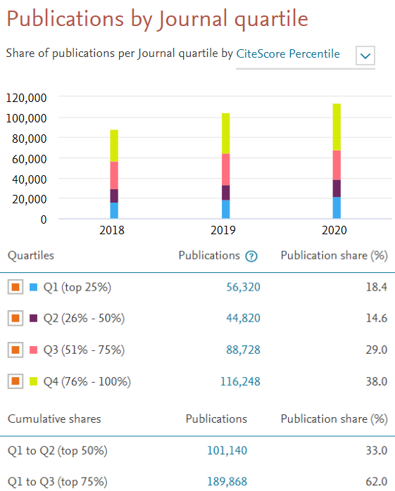
Что мы вместе добились за последние годы? Динамика научных публикаций за три года
Данные за 2018-2020 гг. Источник SciVal:
https://www.scival.com/overview/summary?uri=Country/643

Slide 3
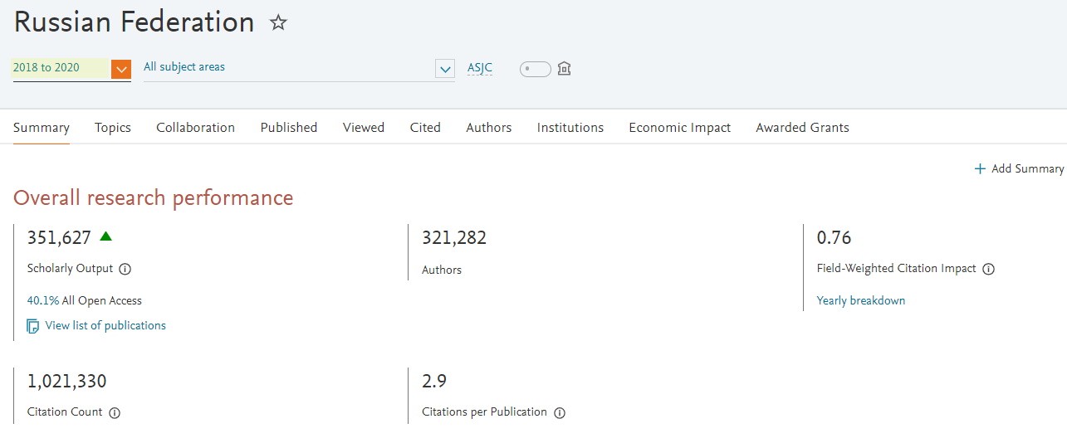
Оценка вклада научных публикаций РФ в мировую науку
2018 | 2019 | 2020 | World
0,73 | 0,77 | 0,79 | 1,0
2018 | 2019 | 2020
105,891 | 118,733 | 127,003
Данные за 2018-2020 гг. Источник SciVal:
https://www.scival.com/overview/summary?uri=Country/643

Slide 4
Анализ использования ScienceDirect ресурсов в России
*Отчёты COUNTER5 в Elsevier
были запущены с января 2019 года
*Данные статистики взяты из COP5_SD_TR_J1 отчёта
Данные за 2018-2020 гг. Источник Tableau ELS: https://tableau.elsevier.com

Slide 5
Структура доклада
Что подразумевает стратегия разумного комплектования цифровых библиотечных фондов?
Какие существуют механизмы ее реализации?
Какой набор инструментов существует для данных механизмов?
Узнать больше о лучших библиотечных практиках: https://www.elsevier.com/connect/library-connect

Slide 6
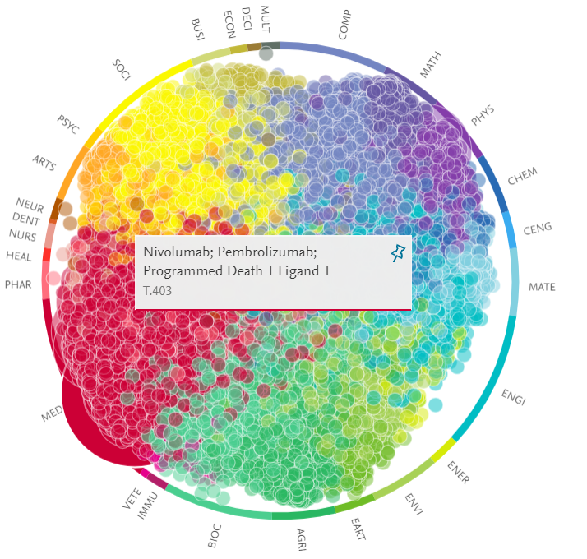
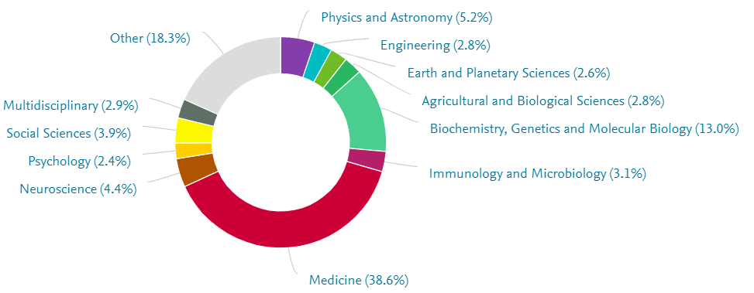
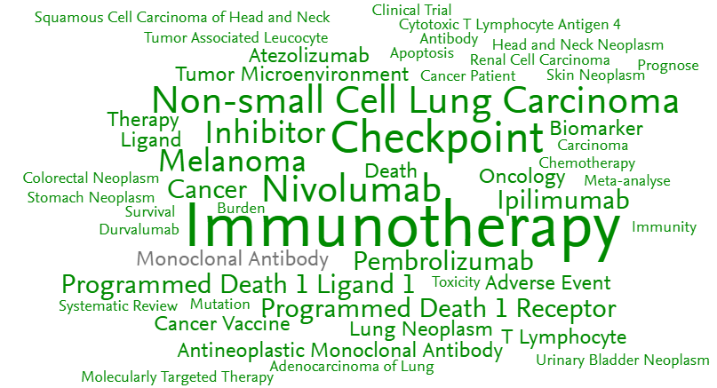
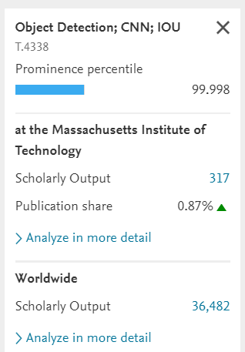
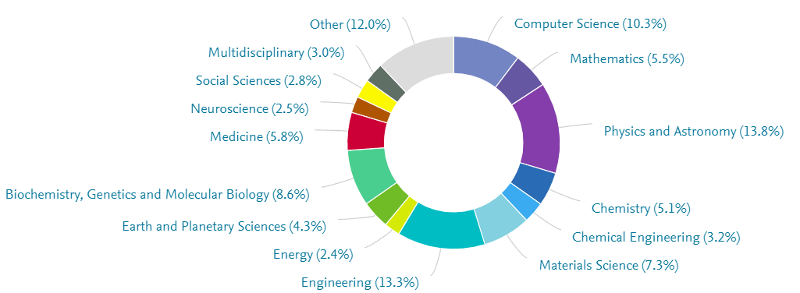
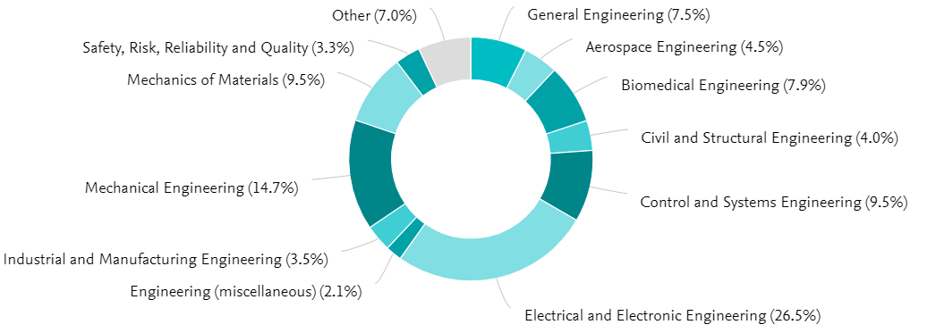
У организации [должны быть] определены приоритетные направления развития.
В чём ваш фокус, специализация (major)?

Slide 7
Приоритетные направления развития отражены в результатах работы.
Наукометрия и рейтинги как зеркало достигнутых результатов.
QS World University Rankings (QS)
Times Higher Education (THE)
Shanghai Ranking Consultancy (ARWU)
Best Chinese Universities Ranking
Scimago Institutions Rankings (SIR)
US News & World Report’s
Best Arab Region Universities rankings

Slide 8
Приоритетные направления развития – фокусировка на всех этапах.
УНИР – административная поддержка и контроль: мониторинг результативности, формирование эффективного контракта, создание материальной базы для НИОКР, коммерциализация разработок, …
Роль библиотеки – информационное обеспечение профильными ресурсами.
output
input
Базы данных (Reaxys, Embase, Knovel, Engineering Village, Geofacets, …).
Полнотекстовые библиотечные фонды (журналы, книги, справочники, учебники, …).
Приоритезация как способ фокусировки ресурсов и оптимизации затрат.

Slide 9
Что подразумевает разумная стратегия формирования цифровых библиотечных фондов?
Notes:
Начнем наш обзор со Скопус – крупнейшей реферативной базы данных в мире

Slide 10
Принципы «Less is more» в формировании цифровых библиотечных фондов
Библиотека должна выступать экспертным фильтром в формировании эл.фондов на основе принципов:
Согласованности с научно-образовательной стратегией организации (только нужное).
Фокуса на качество (только лучшее).
Соответствия потребностям пользователей (только актуальное).
Системности, не оставляя «серых зон» (целостное покрытие)

Slide 11
Как оценить эффективность текущих подписок, существующую потребность и зоны роста?
Notes:
Начнем наш обзор со Скопус – крупнейшей реферативной базы данных в мире

Slide 12
Как оценить потребность в полнотекстовых ресурсах?
Каков научный профиль организации? (предметные области, тематики)
Где публикуются НПР? (читаешь – публикуешь)
На что ссылаются ваши исследователи? (списки литературы)
Что читают и к каким источникам пытаются получить доступ? (годы, тип, тематика)
Как учесть междисциплинарность и остаться в границах бюджета?

Slide 13
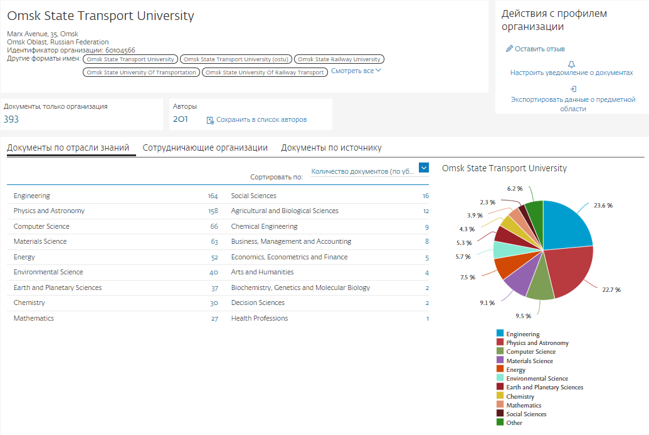
Как оценить потребность в полнотекстовых ресурсах?

Slide 14
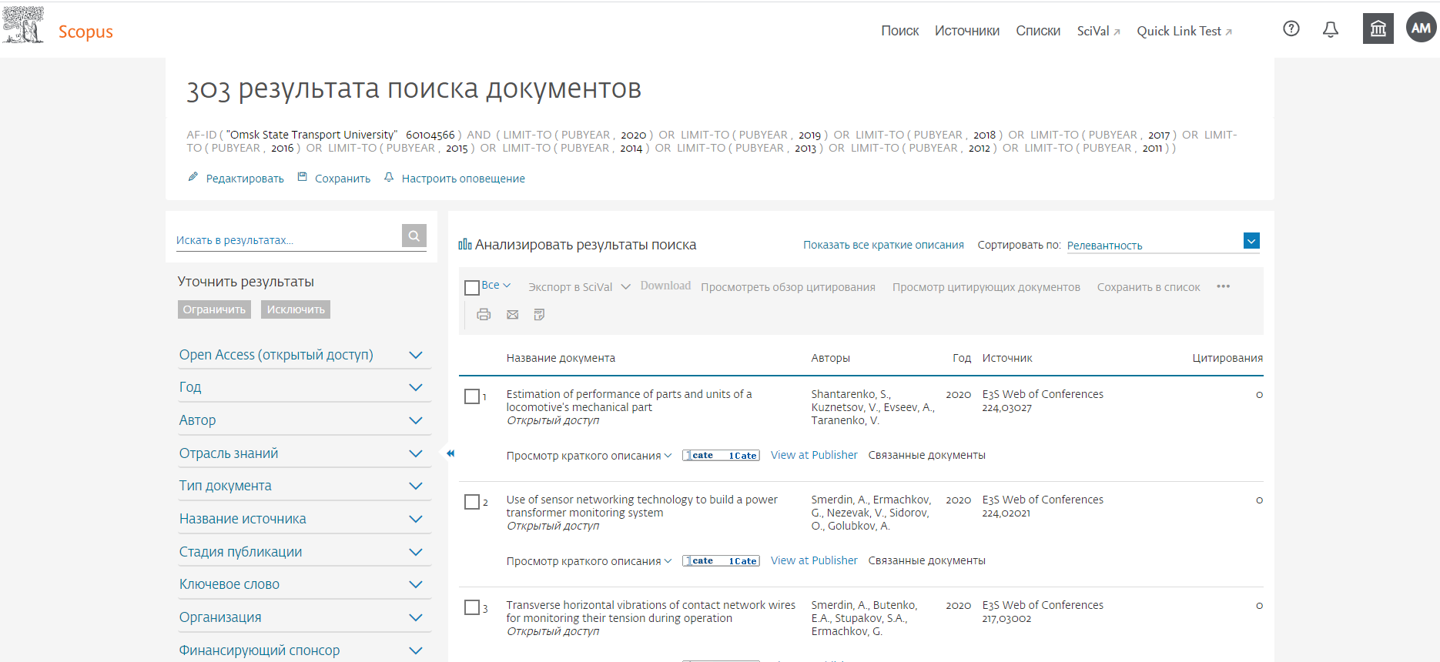
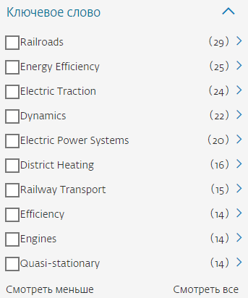
Как оценить потребность в полнотекстовых ресурсах?
Каковы ваши текущие области исследований?

Slide 15
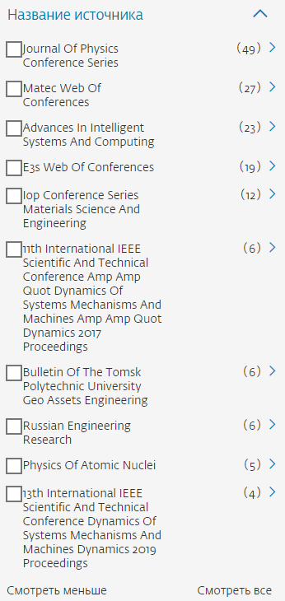
Как оценить потребность в полнотекстовых ресурсах?
Где уже публикуются исследователи?

Slide 16
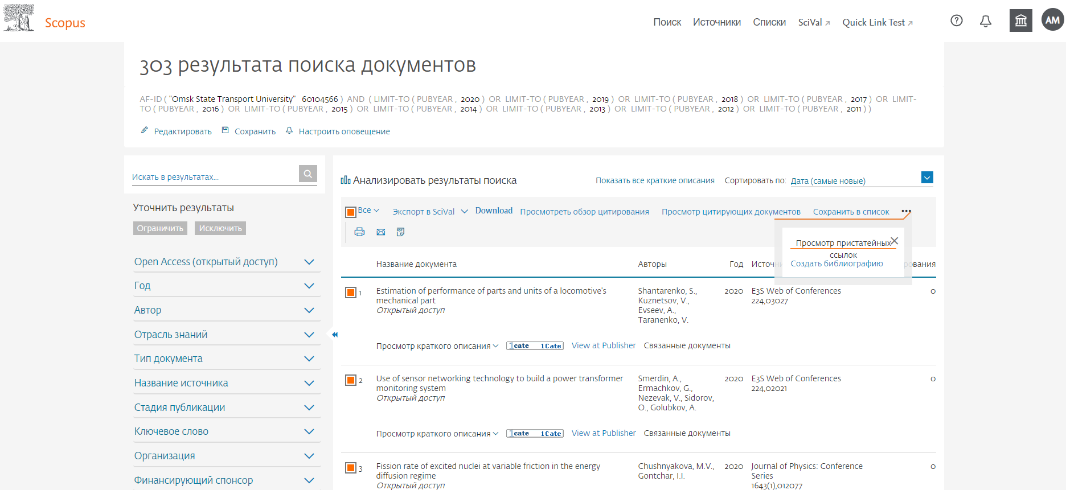
Как оценить потребность в полнотекстовых ресурсах?
Что читают ваши исследователи?

Slide 17
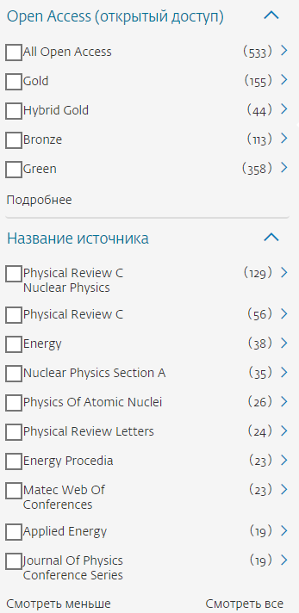
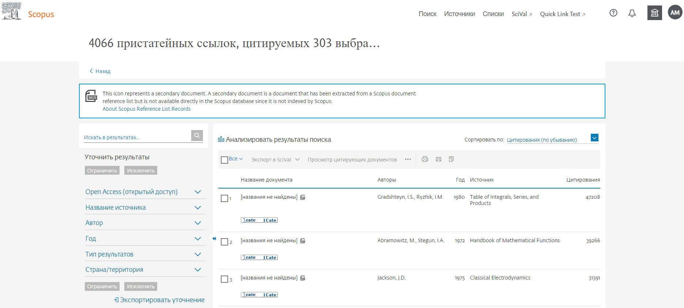
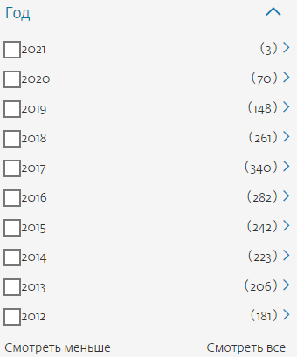
Как оценить потребность в полнотекстовых ресурсах?
Что читают ваши исследователи?

Slide 18
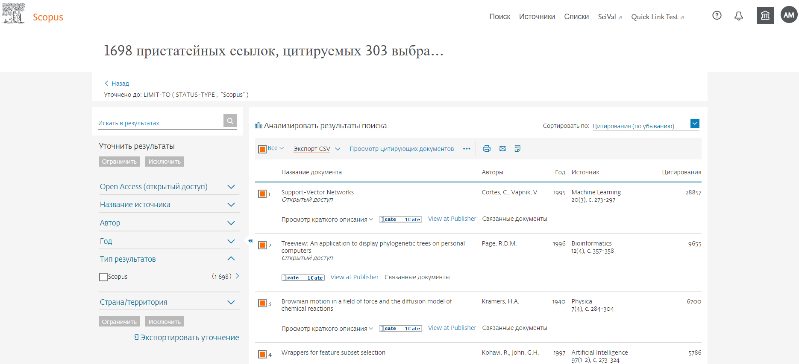
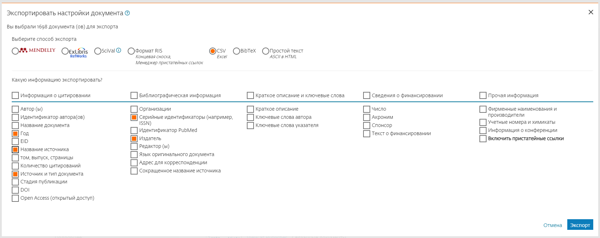
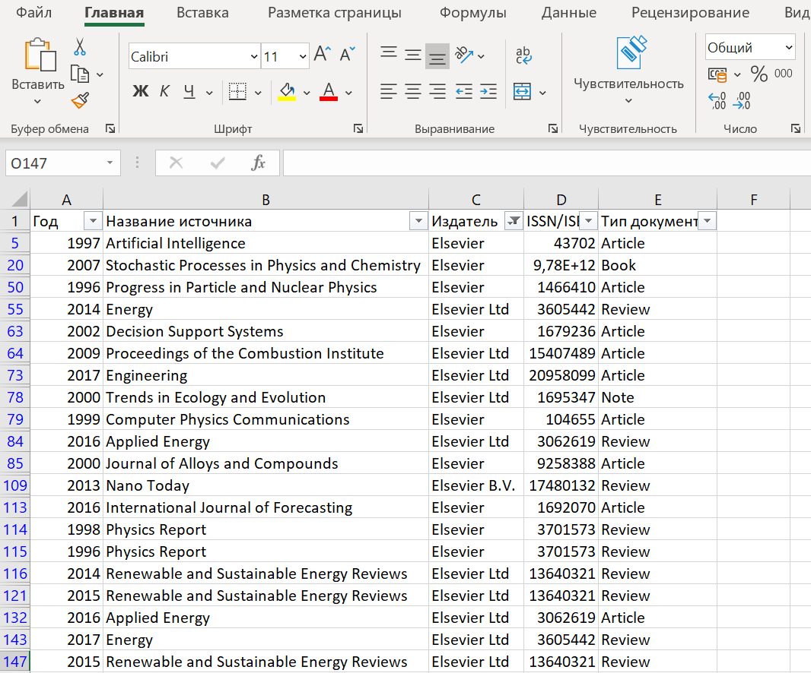
Как оценить потребность в полнотекстовых ресурсах?
Что читают ваши исследователи?

Slide 19
Как оценить потребность в полнотекстовых ресурсах?
Что читают ваши исследователи?
Какого уровня данные журналы? Как получить к ним доступ? К каким предметным коллекциям они относятся?

Slide 20
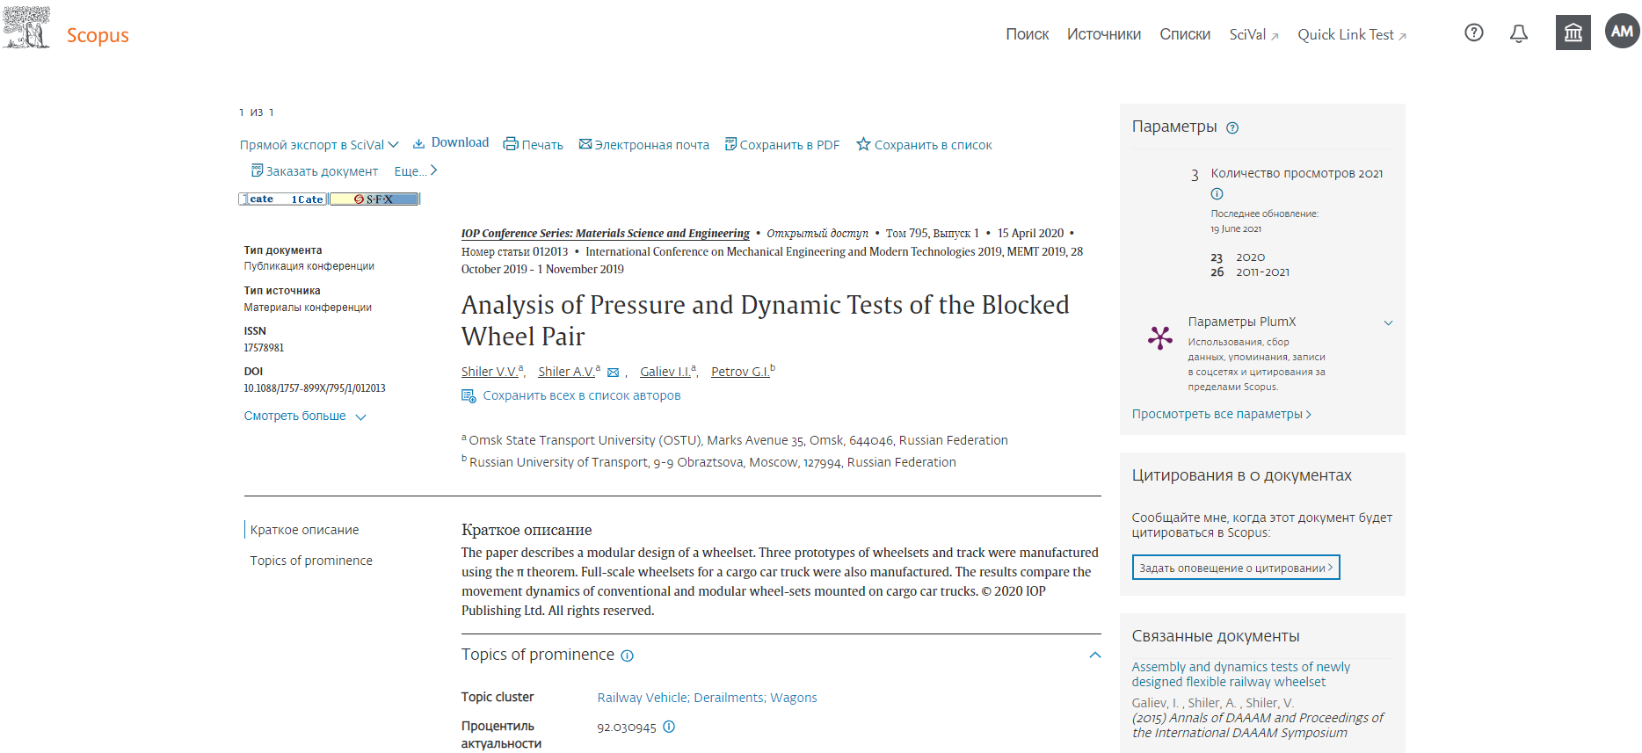
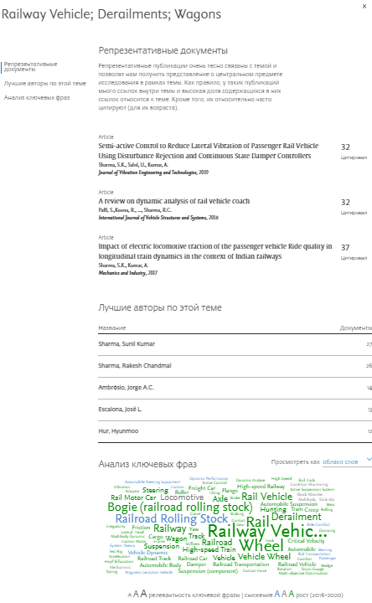
Как оценить потребность в полнотекстовых ресурсах?
Что ещё актуально в приоритетной области исследований?

Slide 21
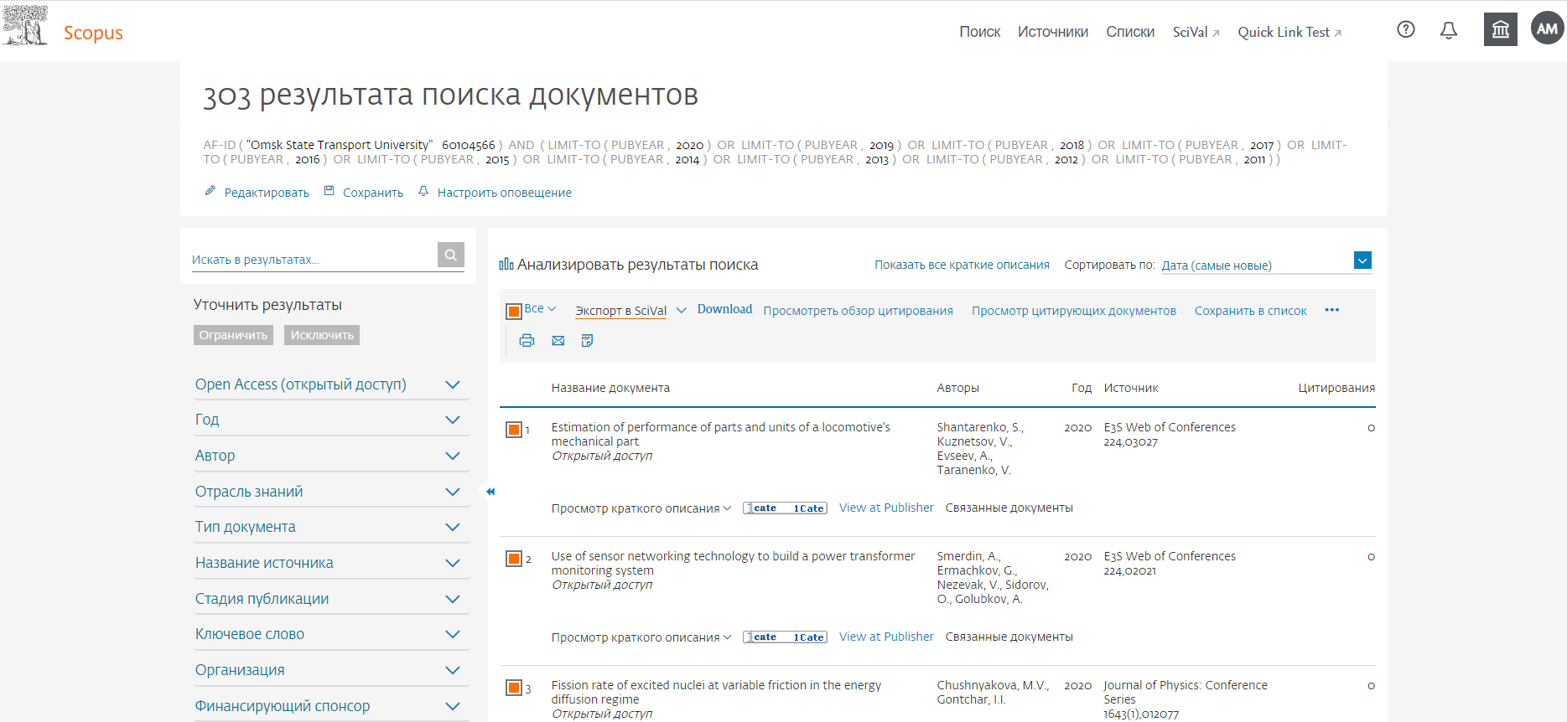
Как оценить потребность в полнотекстовых ресурсах?
Что ещё актуально в приоритетной области исследований?

Slide 22
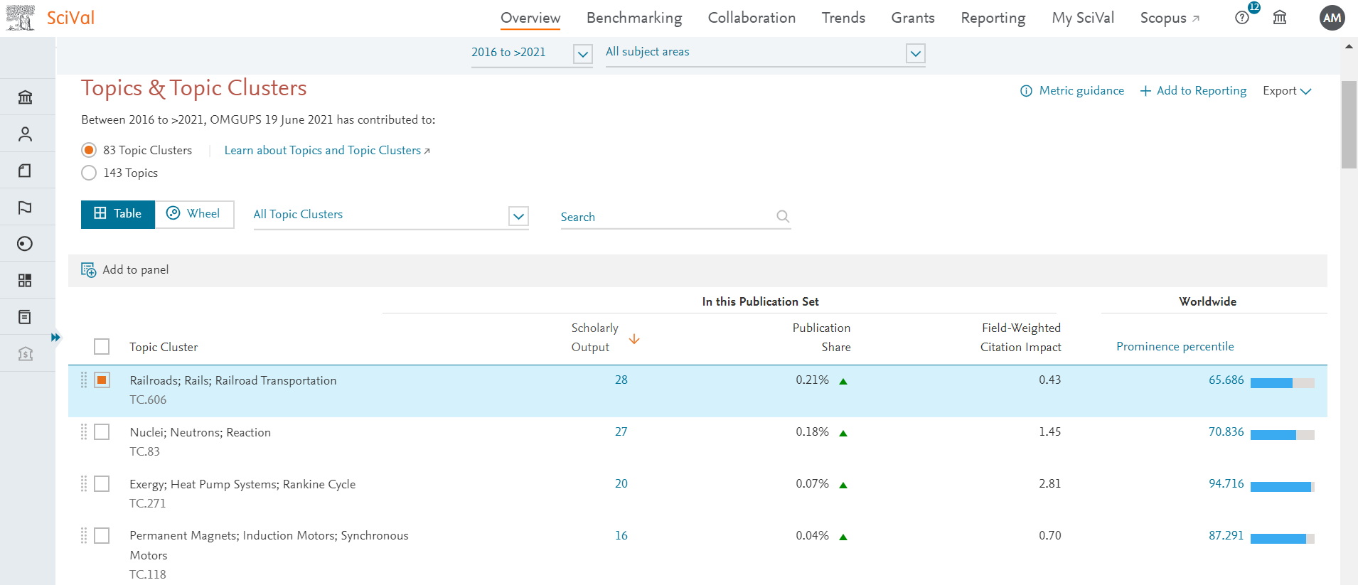
Как оценить потребность в полнотекстовых ресурсах?
Что ещё актуально в приоритетной области исследований?

Slide 23
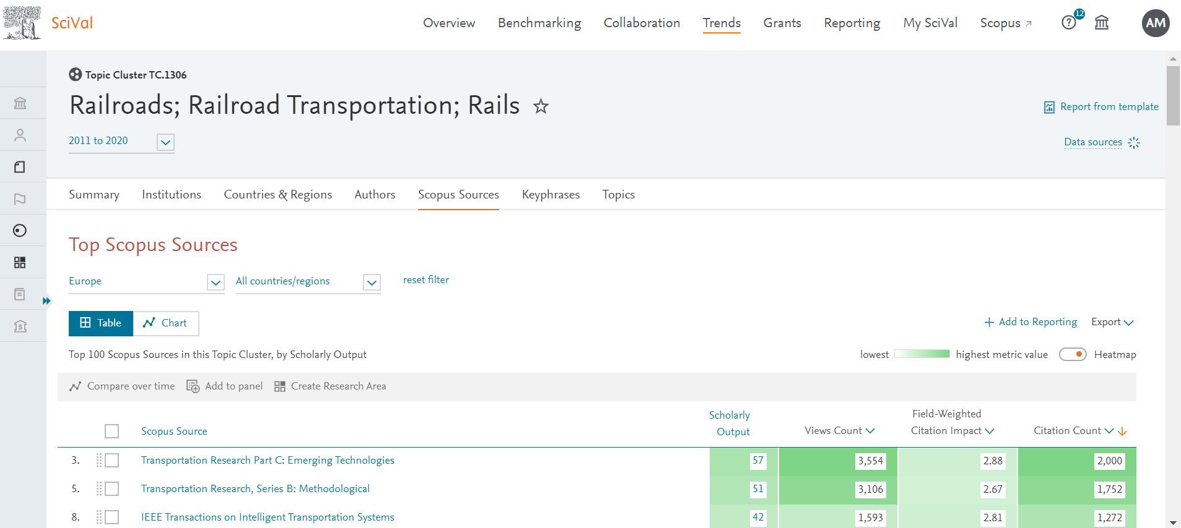
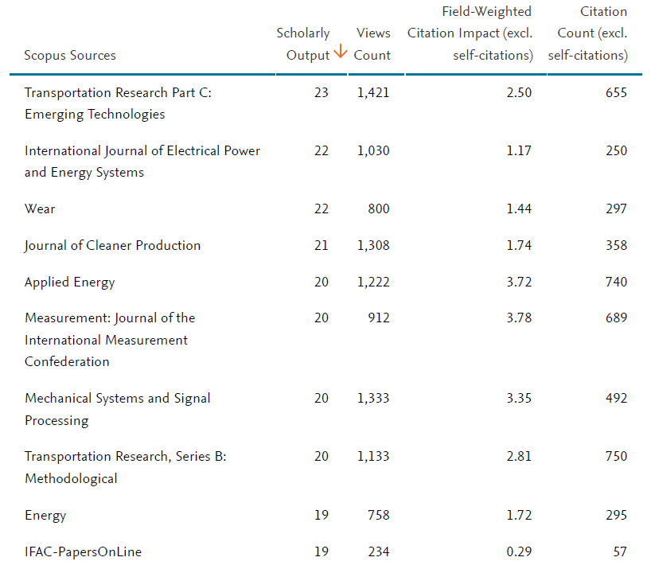
Как оценить потребность в полнотекстовых ресурсах?
Что ещё актуально в приоритетной области исследований?

Slide 24
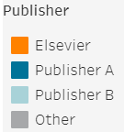
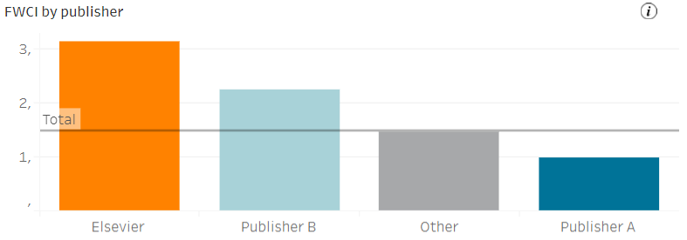
Мы помогаем делать исследования российских учёных заметнее
Публикации в изданиях Q1-Q2
Список литературы
Цитируемость
3,13
2,24
1,46
0,98
Библиометрические показатели публикаций российских авторов в разрезе издательств, 2014-18 гг. (Q1-Q2)
www.sciencedirect.com
Notes:
Scopus Content

Slide 25
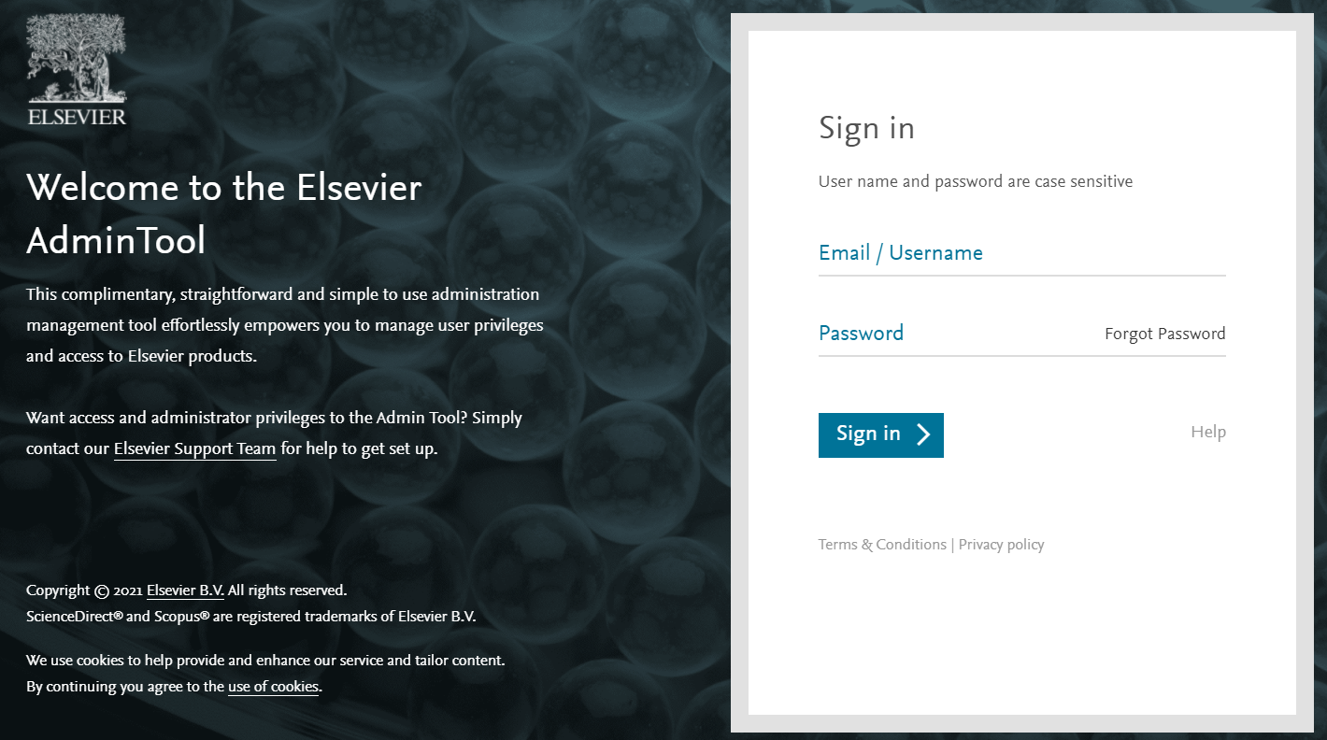
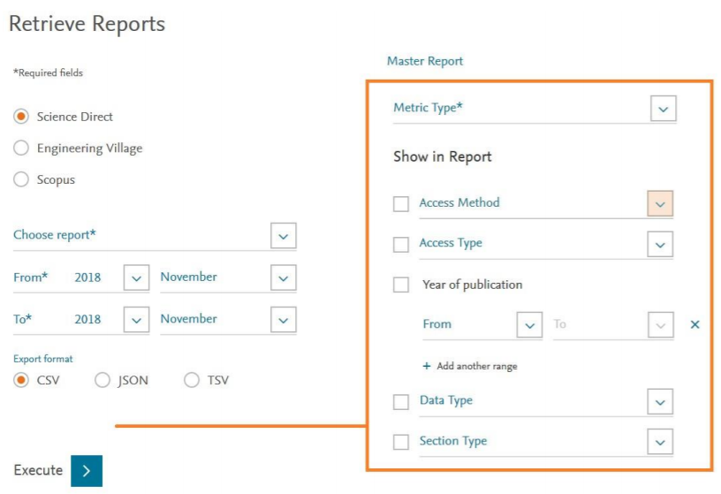
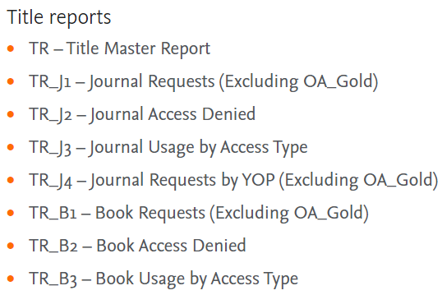
Как оценить востребованность? Статистика запросов доступа к полным текстам
https://www.elsevier.com/librarians/product-insights-usage-reports
https://admintool.elsevier.com/admintool/userAuthentication.url
https://elsevierscience.ru/files/pdf/COUNTER_report_descriptions_Scopus_RUS_final.pdf

Slide 26
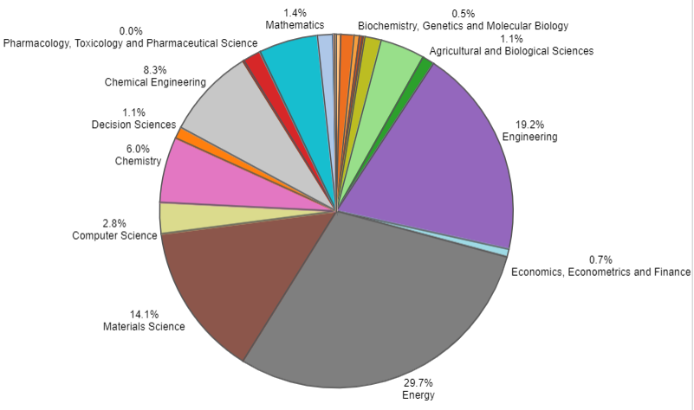
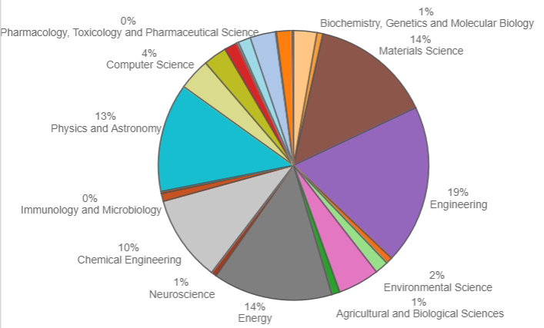
Как оценить востребованность? Статистика запросов доступа к полным текстам
Пример
Динамика скачиваний по предметным областям
Динамика отказов по предметным областям

Slide 27
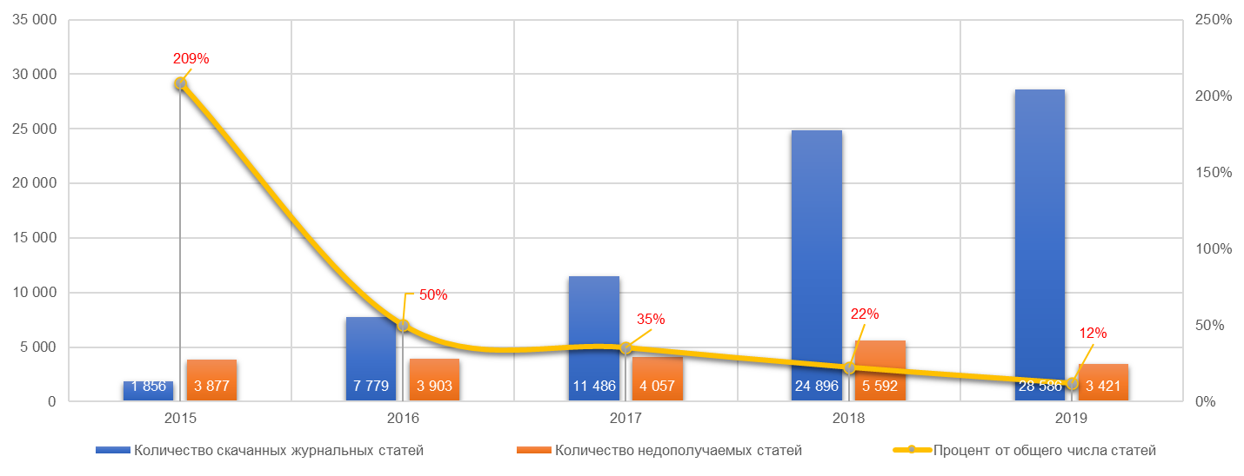
Как оценить востребованность? Статистика запросов доступа к полным текстам
Пример

Slide 28
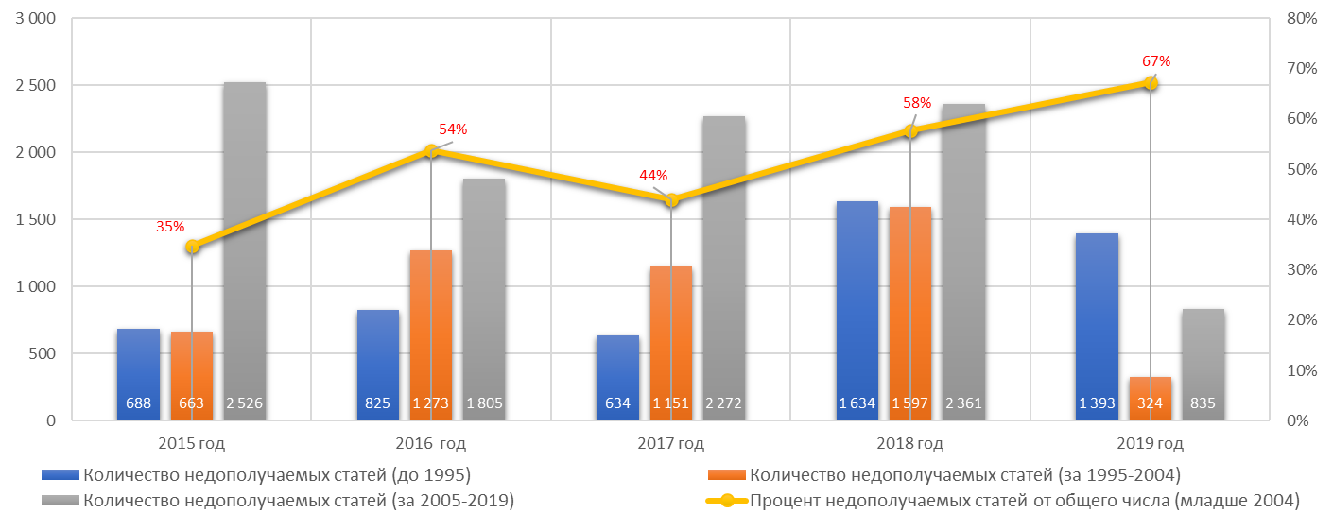
Как оценить востребованность? Статистика запросов доступа к полным текстам
Пример

Slide 29
Общероссийский рост востребованности в классической литературе
Данные за 2018-2020 гг. Источник Tableau ELS: https://tableau.elsevier.com

Slide 30
Резюмируя
Эффективное внедрение стратегии разумного комплектования фондов стало возможным благодаря цифровизации.
Используйте доступные аналитические инструменты по оценке полнотекстовых ресурсов в рамках текущей подписки и потребности.
Принимайте активное участие в формировании и реализации научной стратегии организации, предоставляя объективные данные и анализ трендов.
Обеспечивайте исследователей аналитикой о связанных областях знания и ключевых источниках информации.

Slide 31
Благодарю за внимание!
Михайлов Андрей Сергеевич
a.mikhailov@elsevier.com

